Slide 1
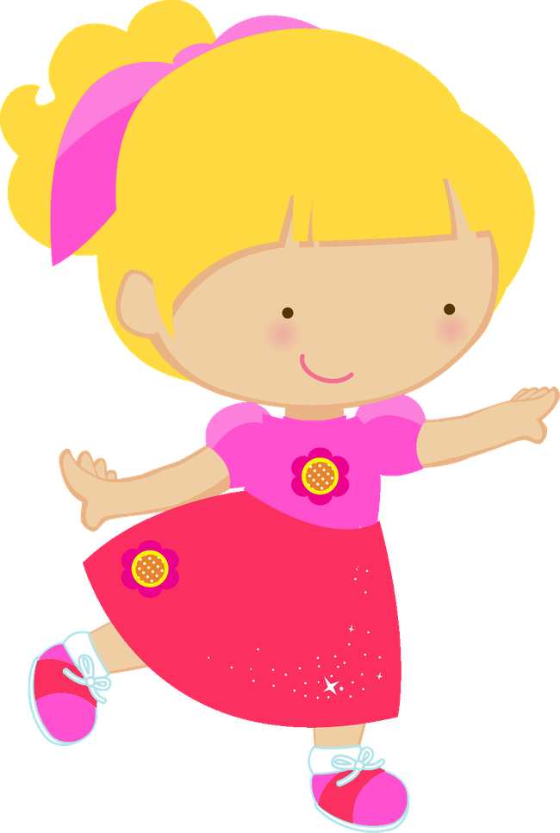
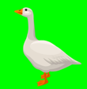
Desplázate imitando al siguiente
animal
PULSAR

Slide 2
¡Muy bien!
¡Te felicito!

Slide 3
Desplázate imitando al siguiente
animal
PULSAR

Slide 4
¡Súper bien!
¡Excelente!

Slide 5
Desplázate imitando al siguiente
animal
PULSAR

Slide 6
¡Muy bien!
¡Sigue así!

Slide 7
Desplázate imitando al siguiente
animal
PULSAR

Slide 8
¡Excelente
participación!

Slide 9
Desplázate imitando al siguiente
animal
PULSAR

Slide 10
¡Excelente
participación!

Slide 11
Desplázate imitando al siguiente
animal
PULSAR

Slide 12
¡Muy bien!
¡Te felicito!

Slide 13
Desplázate imitando al siguiente
animal
PULSAR

Slide 14
¡Súper bien!
¡Excelente!

Slide 15
Desplázate imitando al siguiente
animal
PULSAR

Slide 16
¡Muy bien!
¡Sigue así!

Slide 17
Desplázate imitando al siguiente
animal
PULSAR

Slide 18
¡Excelente
participación!

Slide 19
Desplázate imitando al siguiente
animal
PULSAR

Slide 20
¡Excelente
participación!

Slide 21
¡Te felicito por tu
Participación!
Llegó el momento
de despedirme…
¡Adiós!

